Slide 1
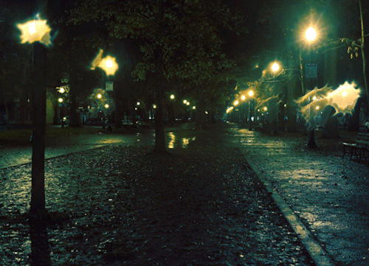
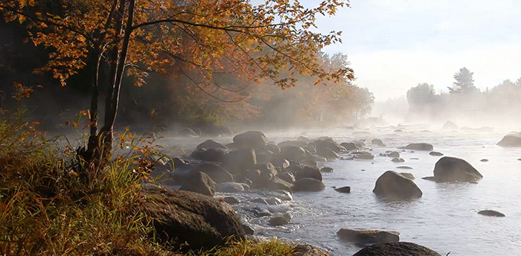
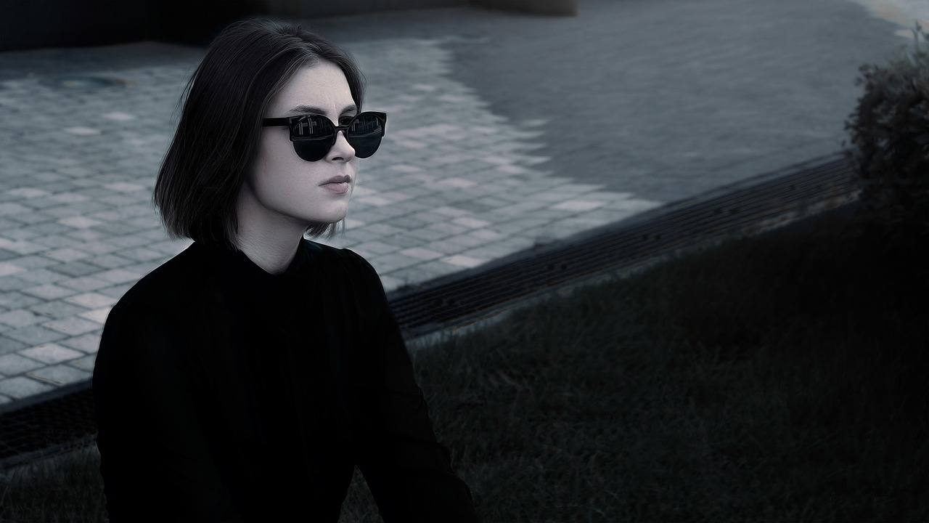
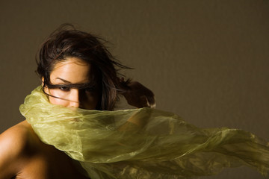
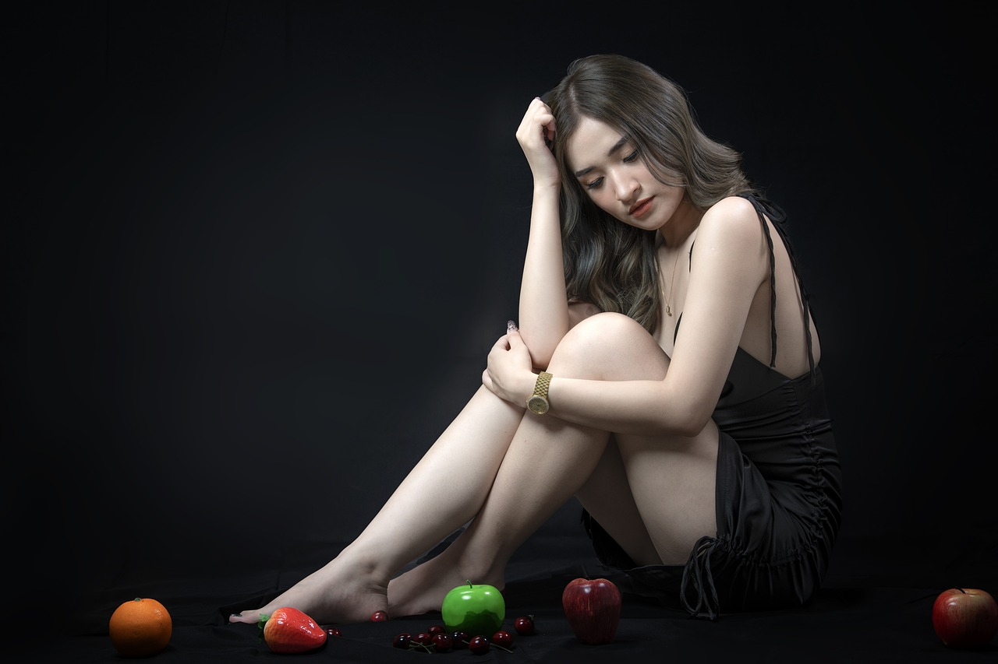

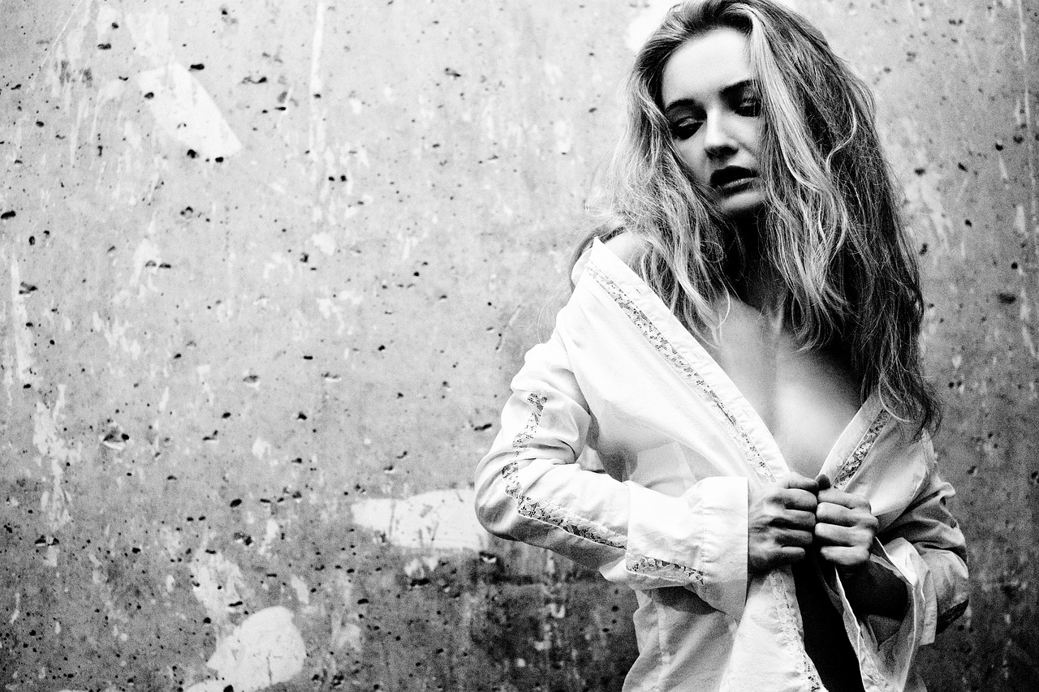

Del amor al olvido
jrvg
Un hombre, una mujer, una mirada,
un beso, una caricia, una promesa.
No sigas, soliloquio, no interesa
oír la propia historia mal contada.
Su nombre es ilusión y es como un hada
que atrae, que emociona, que embelesa.
Su cuerpo es una rémora que pesa
y al fin es soledad y desgraciada.
Yo soy una dolencia descarnada
del tiempo esplendoroso de la fresa,
del rojo de la rosa enamorada.
Cogida por el sueño, recortada,
un día desperté sobre una mesa,
abierta como el sol, pero olvidada.
jrvallegomez@outlook.es

Slide 2







¿Te ha gustado?
Puedes ver más entrando
Aquí
Además puedes recibir powerpoints en tu correo electrónico suscribiéndote aquí:
…

